Slide 1
Подготовила: воспитатель Баянова Юлия Владимировна ноябрь 2016г г.Барнаул
МБДОУ «Детский сад №218» общеразвивающего вида
« Пластилиновая живопись»

Slide 2
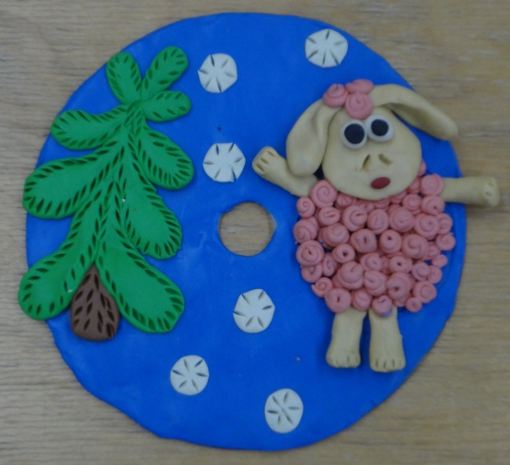
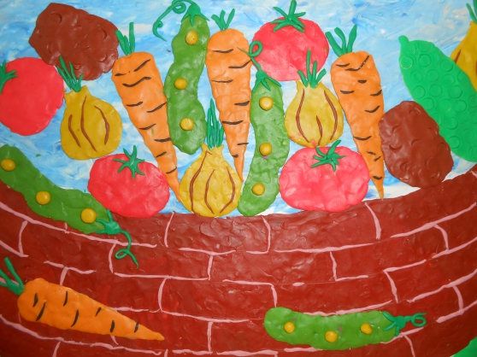
Пластилинография – создание на основе пластилина лепных картин с изображением выпуклых, полуобъемных объектов на горизонтальной поверхности.

Slide 3
Задачи:
- формирование навыков работы с пластилином, пробуждение интереса к лепке;
- освоение новых приемов (скатывания, надавливания, размазывания) и создание с их помощью сюжетных картин;
- обучение умению ориентироваться на листе бумаги;
- развитие мелкой моторики;
- ознакомление с окружающим миром;
- развитие творческих способностей.

Slide 4
Рекомендации:
Твердый пластилин можно разогреть.
Использовать в работе плотный картон.
Поверхность картона можно покрыть скотчем.
Можно покрыть готовую работу лаком для волос.
Использовать физкультминутки.
При работе можно использовать спокойную, лирическую музыку.

Slide 5
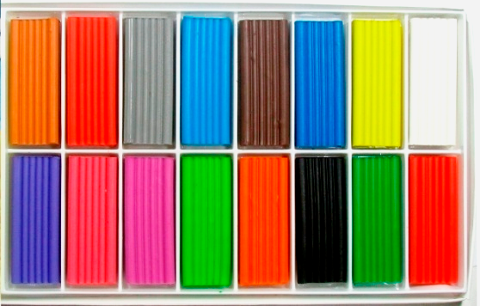
Материалы для создания пластилиновой картины:
Картонная основа с контурным рисунком
Набор сюжетных картинок
Набор пластилина
Набор стеков
Доска
Салфетка для рук
Бросовый и природный материалы.

Slide 6
Основные приемы лепки, используемые в пластилинографии
Разминание Вдавливание
Отщипывание Надавливание
Сплющивание Процарапывание
Раскатывание Размазывание(мазок)
Скатывание Соединение деталей
Вытягивание Налеп

Slide 7
Виды пластилинографии: Прямая пластилинография Обратная пластилинография (витражная) Контурная пластилинография Многослойная пластилинография Модульная пластилинография Мозаичная пластилинография Фактурная пластилинография

Slide 8
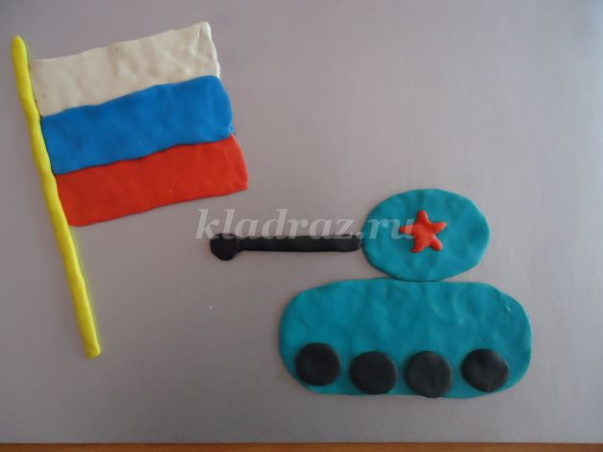
Прямая пластилинография- изображение лепной
картины на горизонтальной
поверхности.

Slide 9
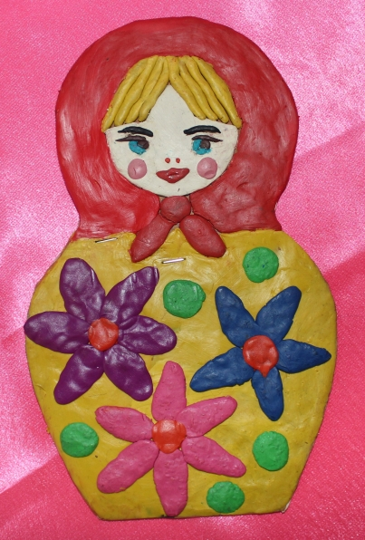
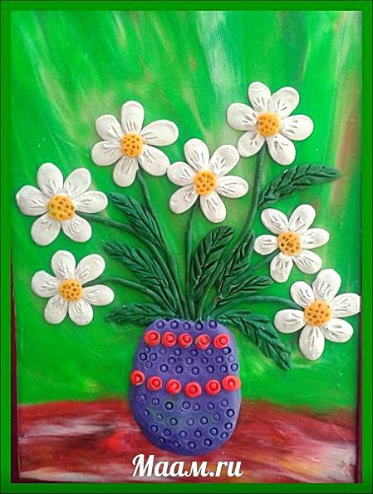

Slide 10
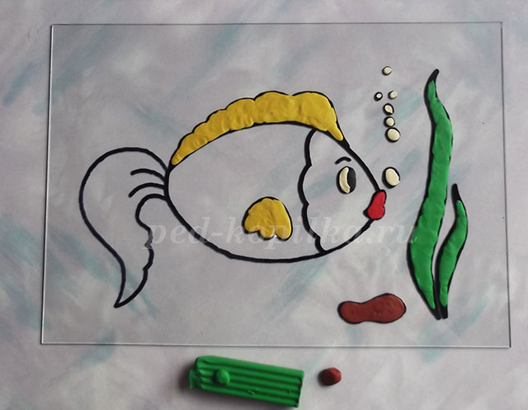
Обратная пластилинография (витражная) - изображение лепной картины с обратной стороны горизонтальной поверхности (с обозначением контура).

Slide 11
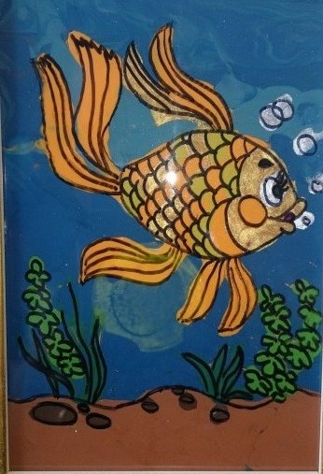
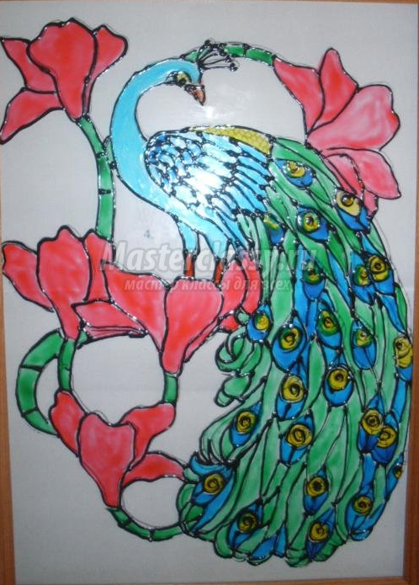

Slide 12
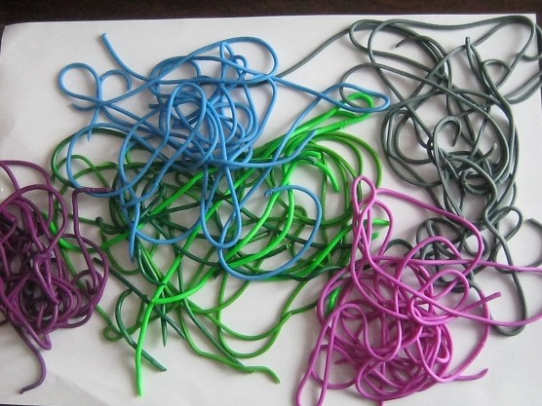
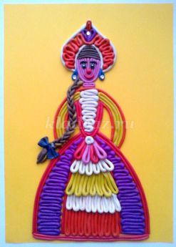
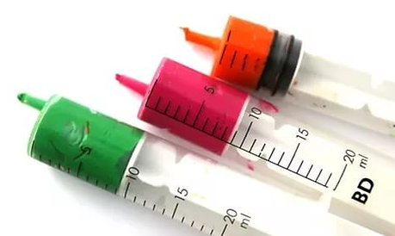
Контурная пластилинография - изображение объекта по контуру, с использованием «жгутиков».

Slide 13
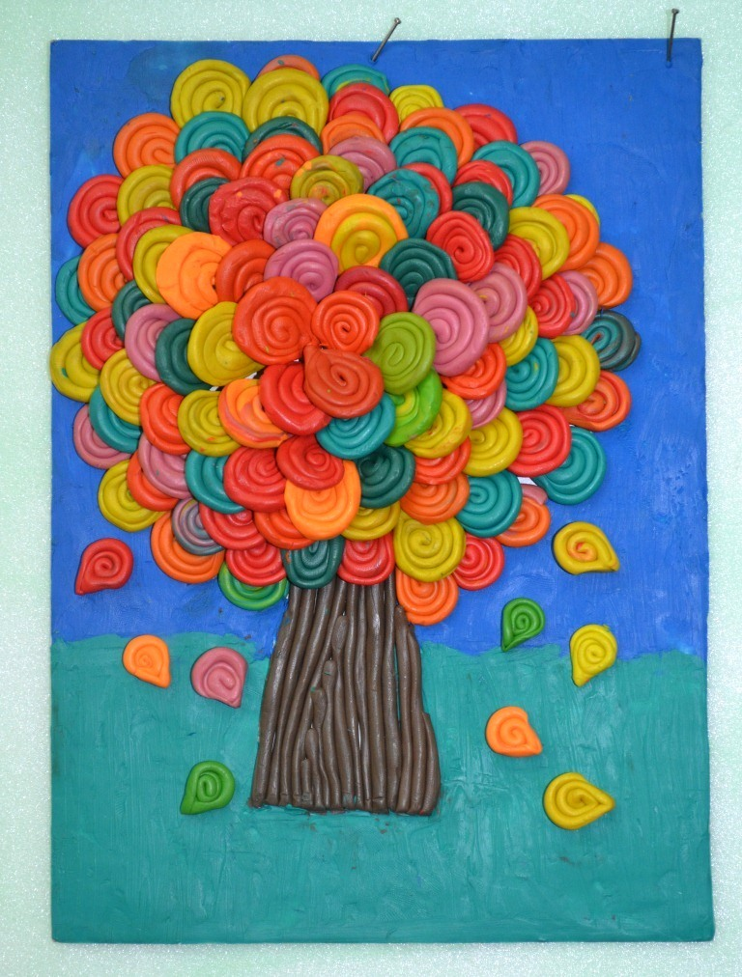
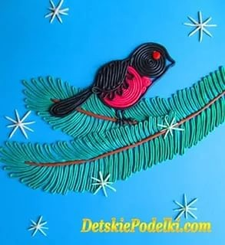
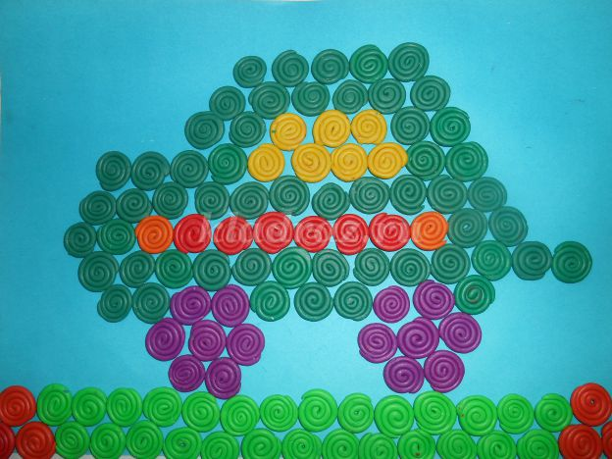

Slide 14
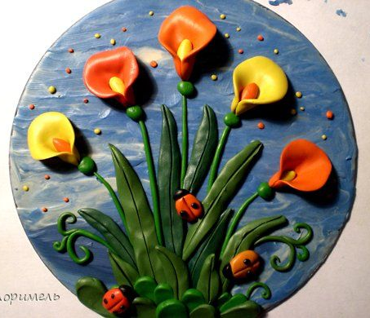
Модульная пластилинография –
изображение лепной картины на горизонтальной поверхности с использованием валиков, шариков, косичек, многослойных дисков.

Slide 15
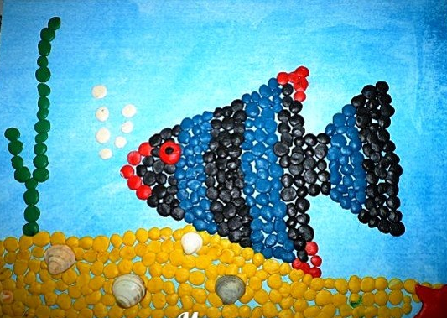
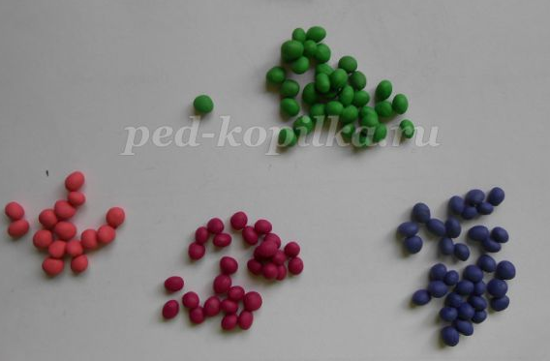
Мозаичная пластилинография (пластилиновая мозаика)
- изображение лепной картины на горизонтальной поверхности с помощью шариков из пластилина.

Slide 16
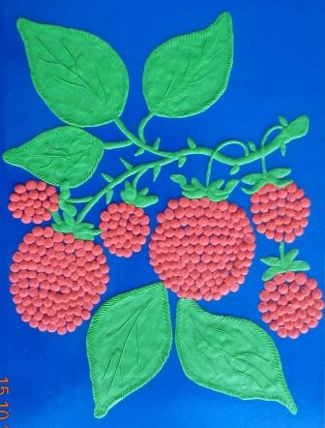
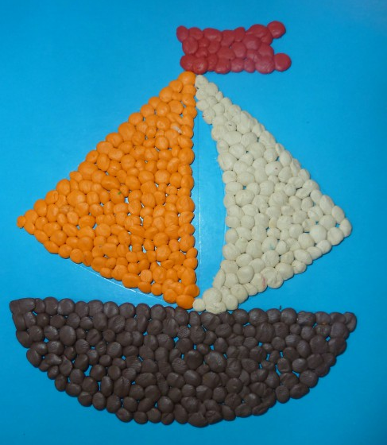

Slide 17
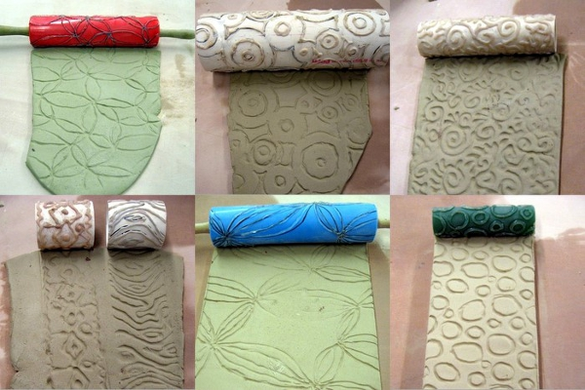
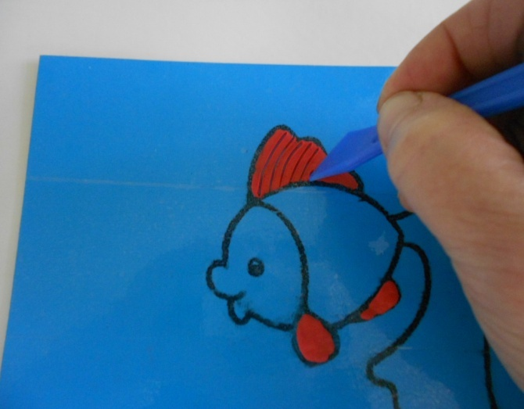
Фактурная пластилинография - изображение больших участков картины на горизонтальной поверхности и придание им фактуры.

Slide 18
Многослойная пластилинография – миллефиори -
объемное изображение лепной картины на горизонтальной поверхности, с последовательным нанесением слоев.

Slide 19
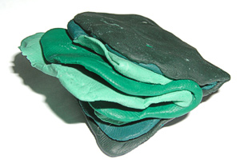
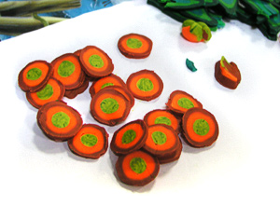
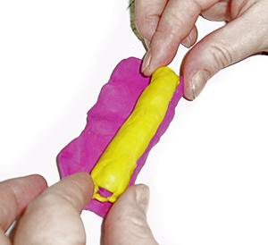

Slide 20
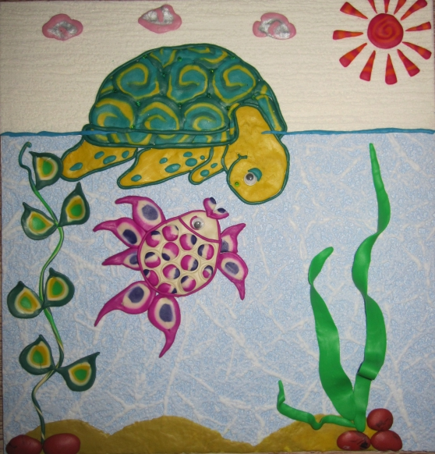
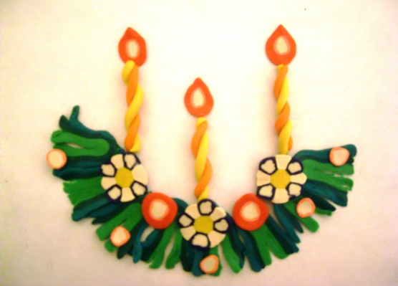

Slide 21
Этапы осваивания различных видов пластилинографии:
Вторая младшая группа – прямая пластилинография
Средняя группа – мозаичная пластилинография, контурная пластилинография
Старшая группа - фактурная пластилинография, модульная пластилинография
Подготовительная группа - многослойная пластилинография (миллефиори)

Slide 22
Таким образом,
организация работы по созданию продуктов детского творчества в технике пластилинография позволяет решать не только практические, но и воспитательно-образовательные задачи, способствует всестороннему развитию личности ребенка. В игровой форме дети учатся выделять в своих художественных работах главный замысел и оттенять второстепенные детали. Дошкольники получают знания, умения и навыки, знакомятся с миром предметов в процессе частичного использования бросового материала. При этом расширяются возможности изобразительной деятельности детей, раскрываются методы обучения основным правилам, приемам и средствам композиции.

Slide 23
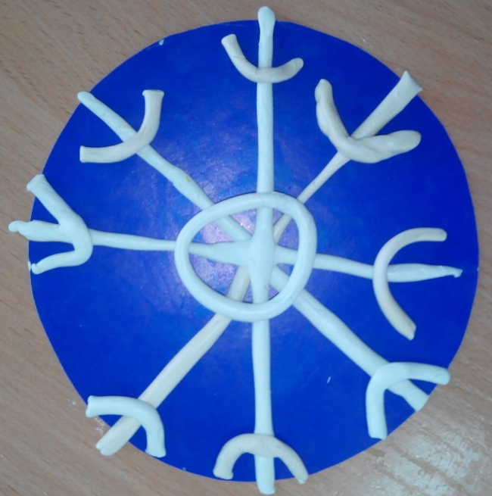
Мы волшебным пластилином создаём
свои картины.
Средняя группа
Брус Виктория
Ивко Семён

Slide 24
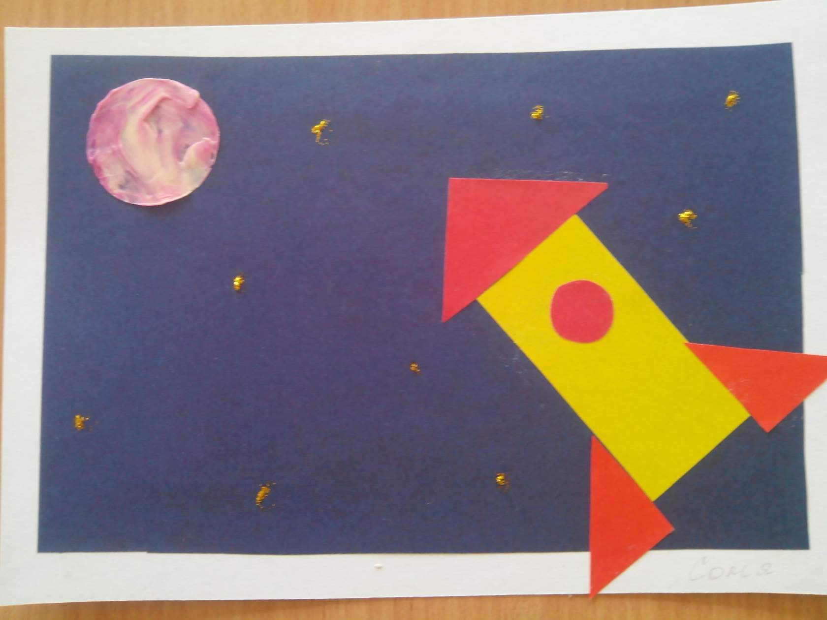
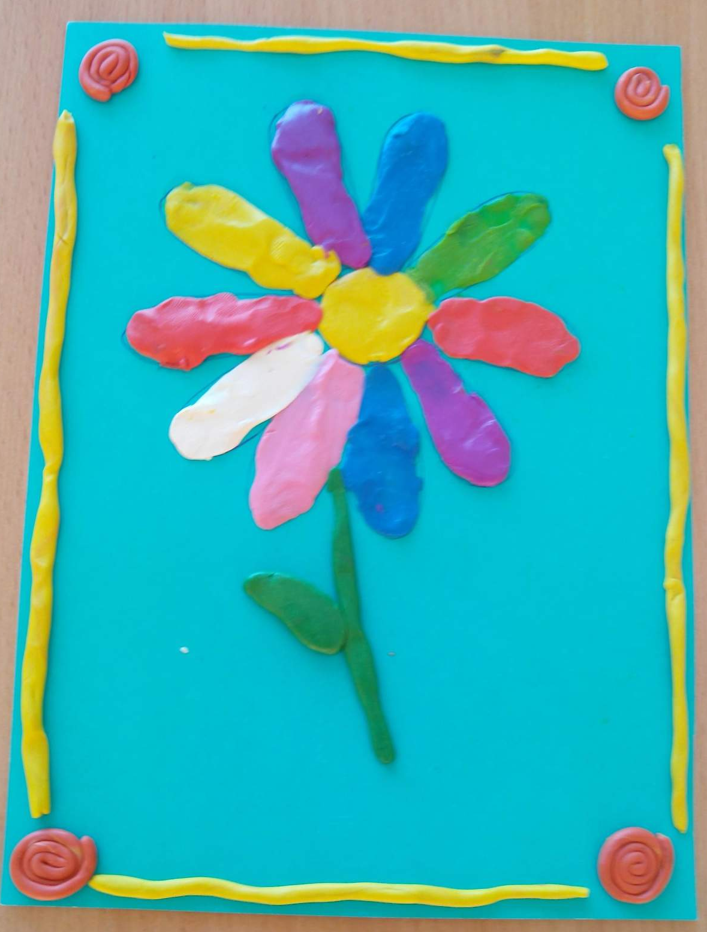
Перепечин Андрей
Голубцова Кристина

Slide 25
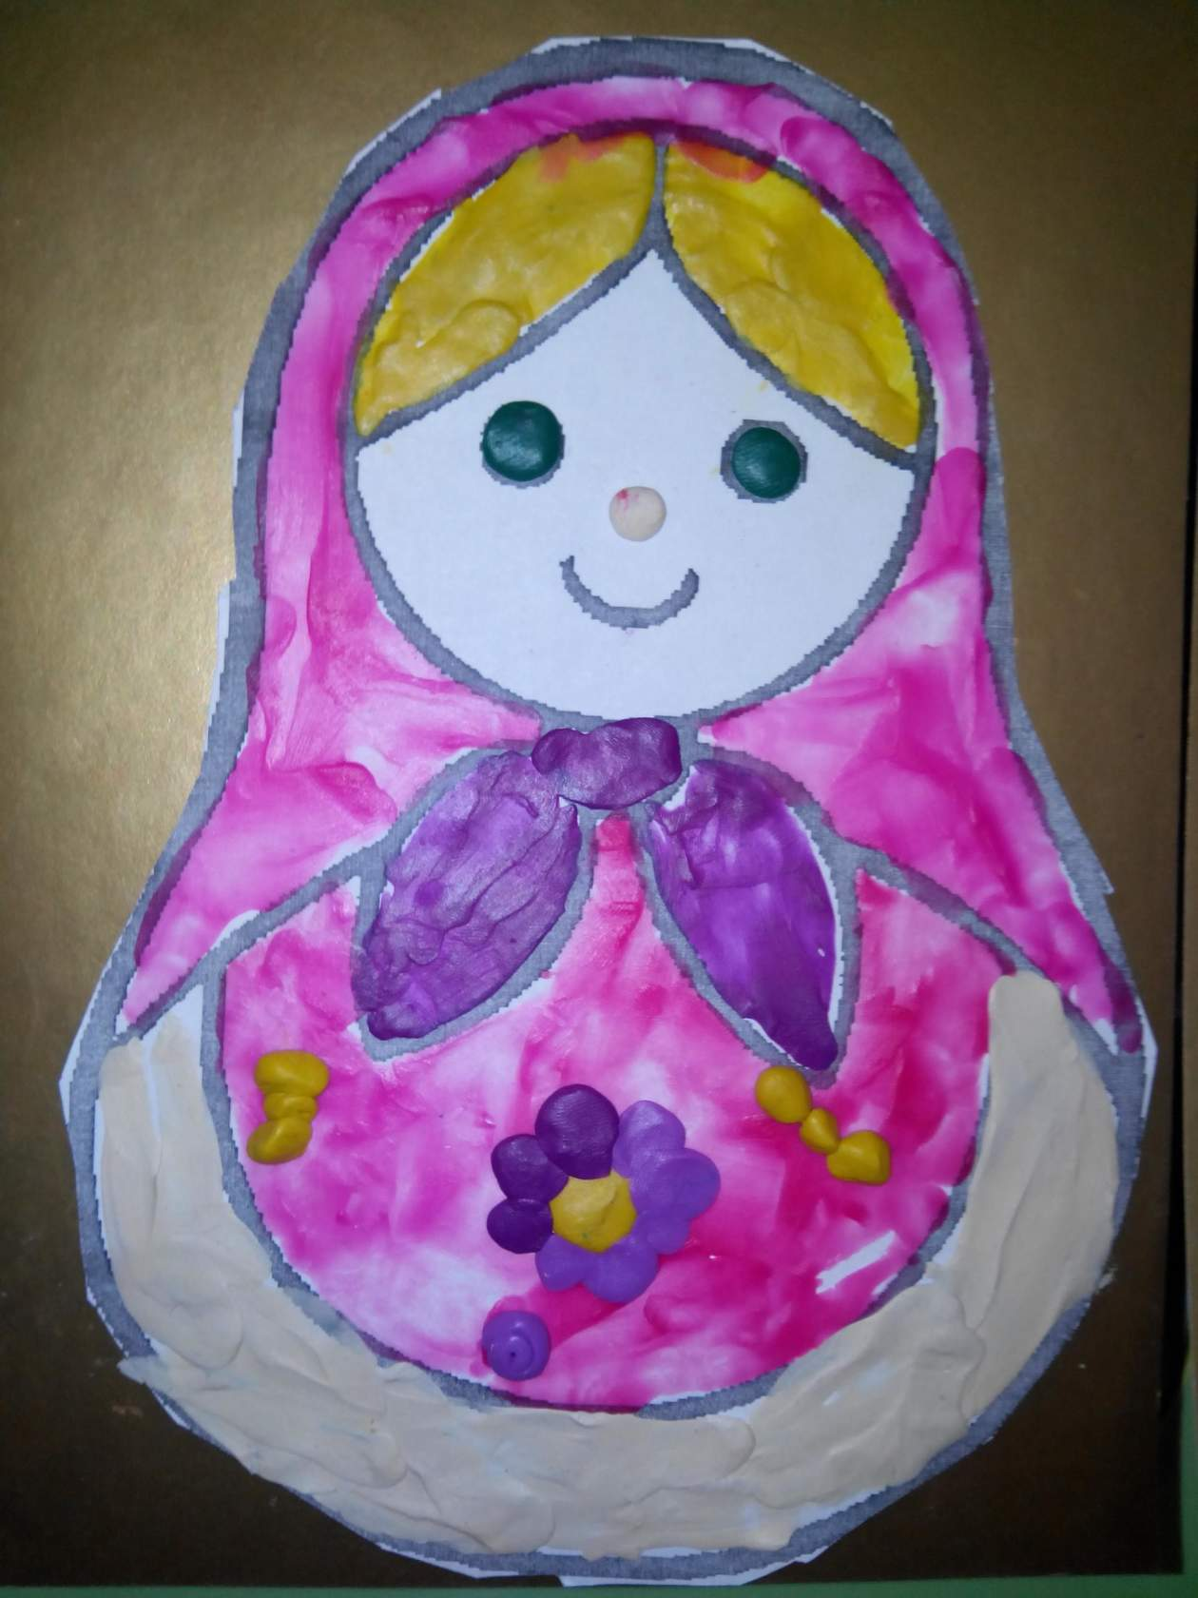
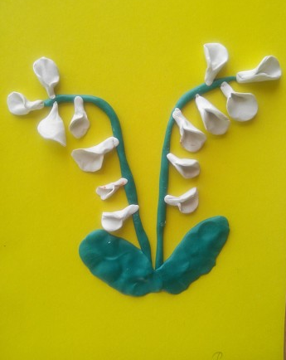
Ивлева Маргарита
Стерлядкина Соня

Slide 26
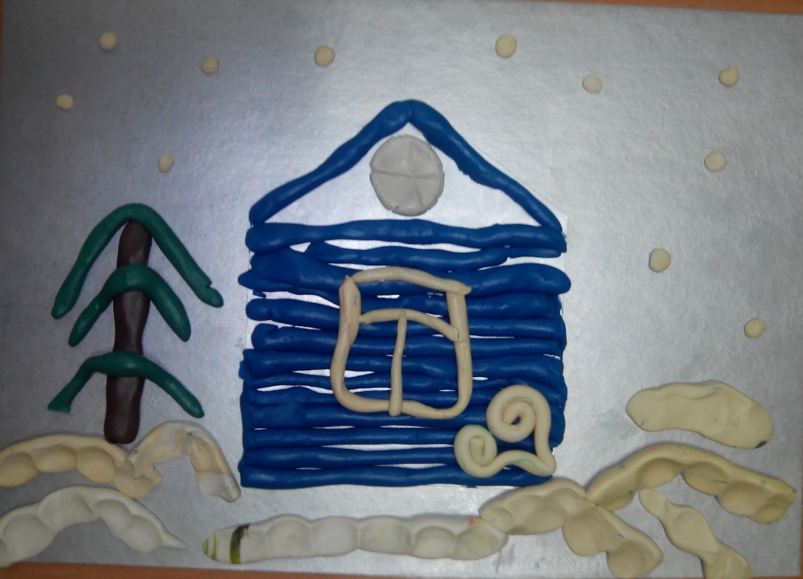
Рудых Никита
Дедульская Ярослава

Slide 27
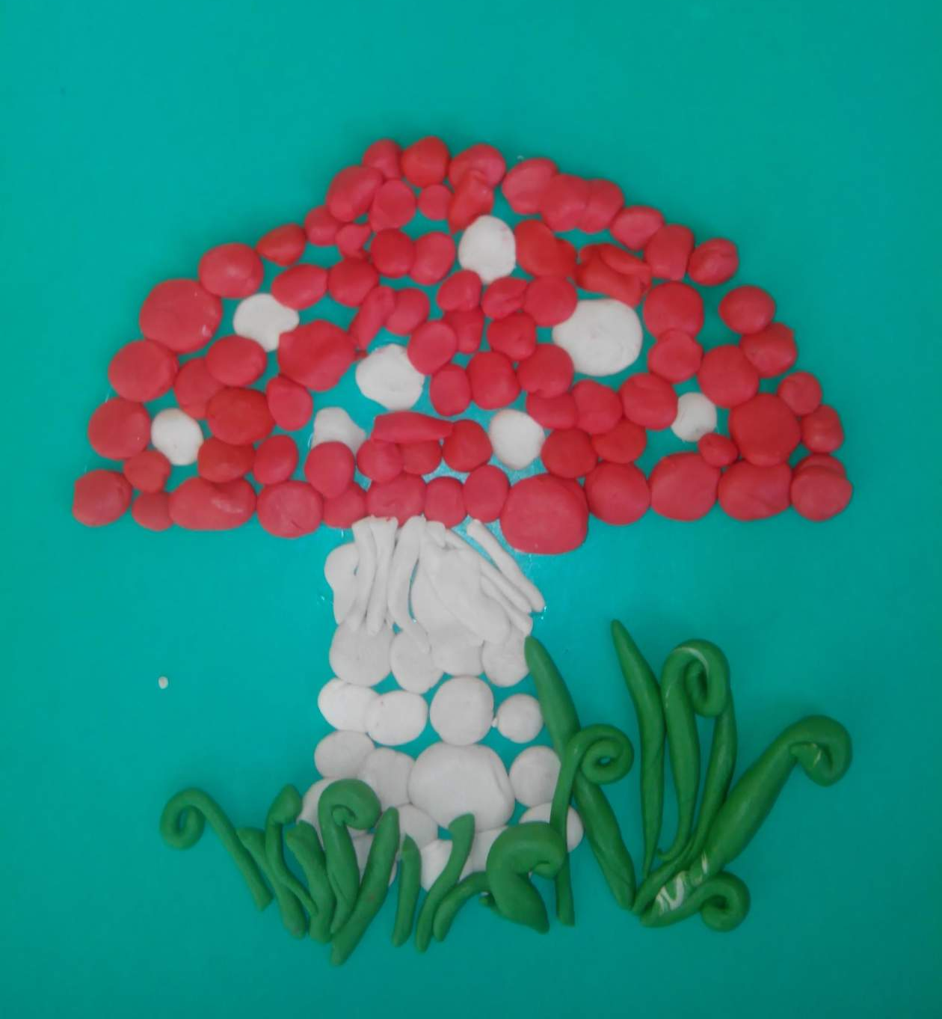
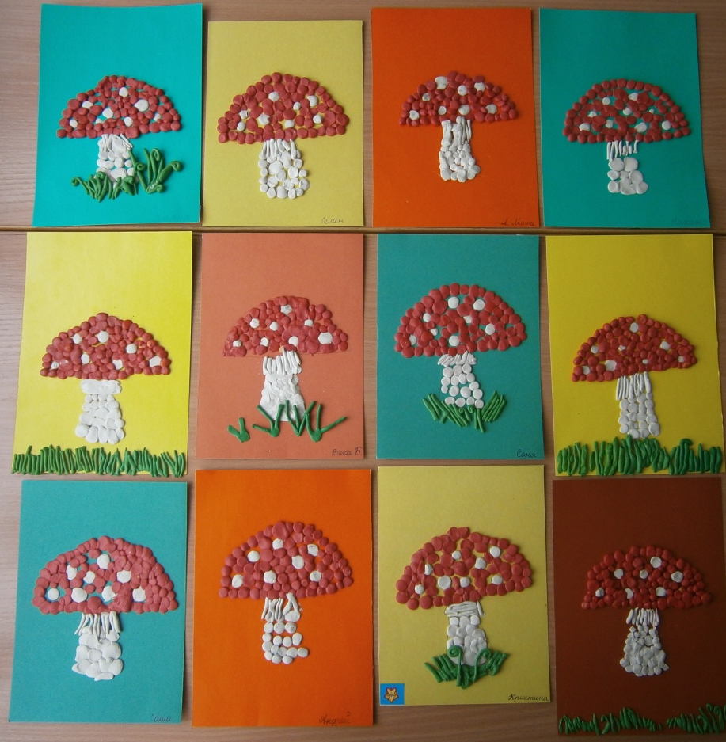
Старшая группа
Голубцова Кристина
«Грибочки-мухоморчики»
15 сентября 2016

Slide 28
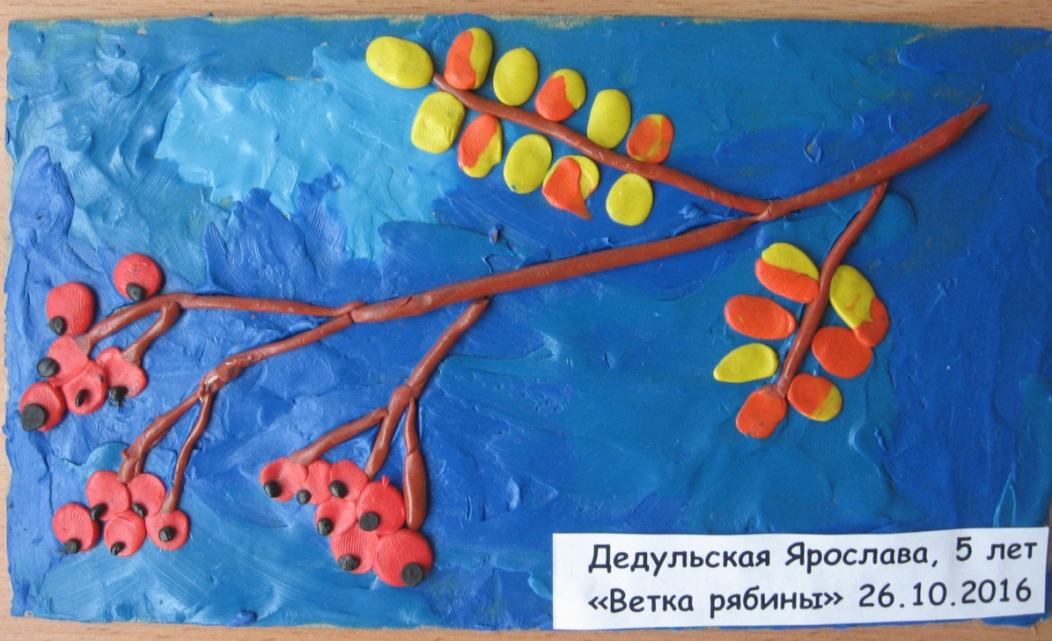
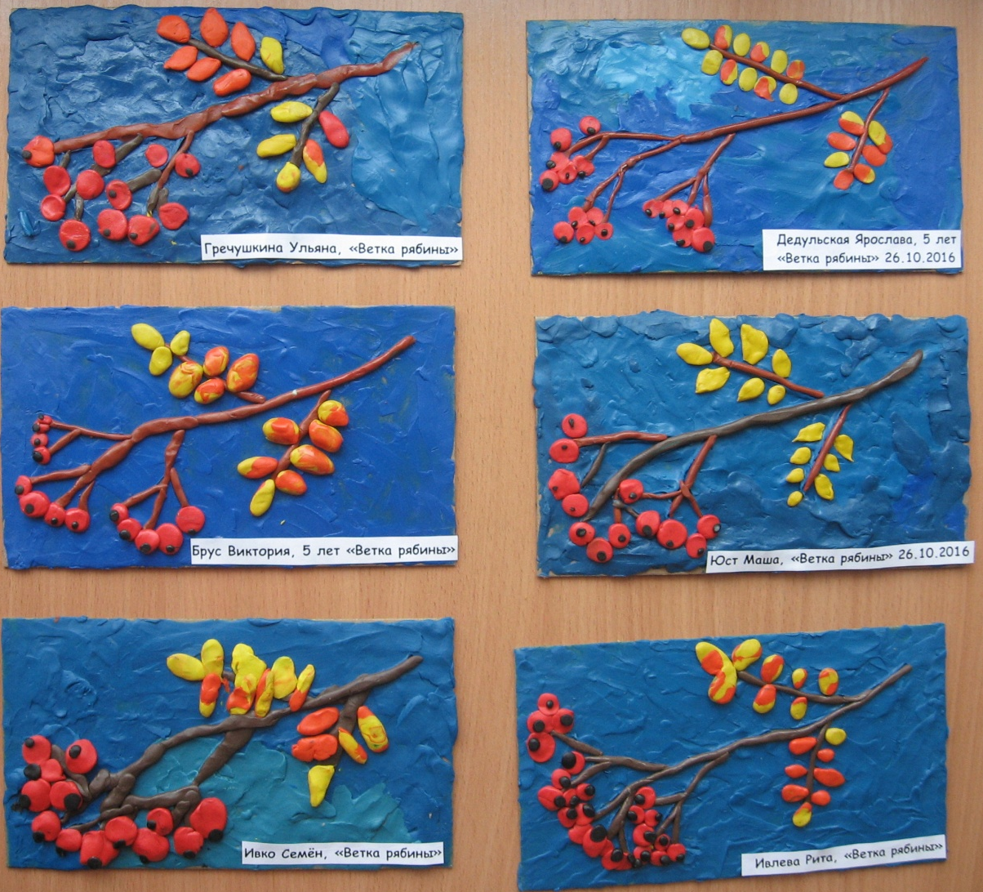
«Ветка рябины»
26 октября 2016

Slide 29
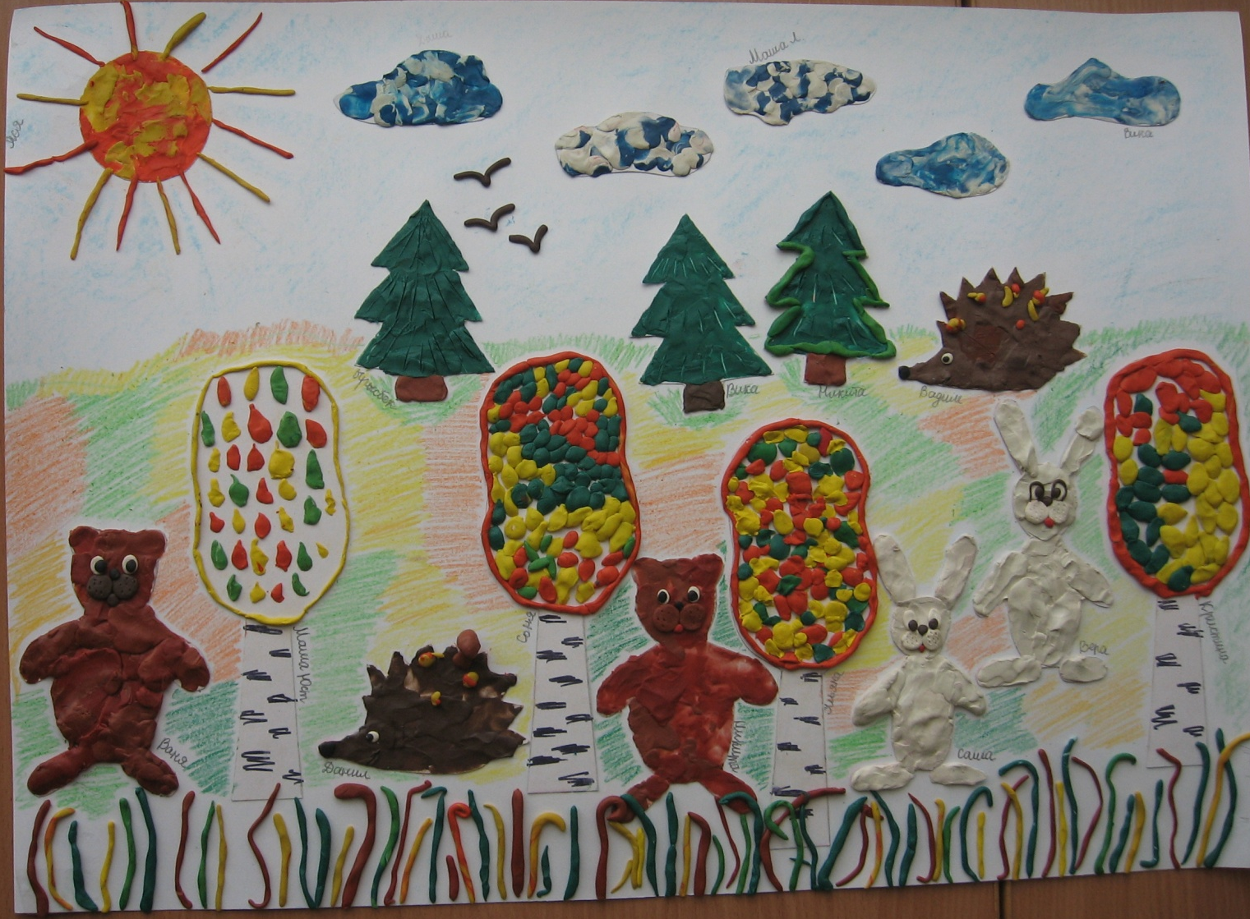
Коллективная работа «Осень в лесу».
10 октября 2016

Slide 30
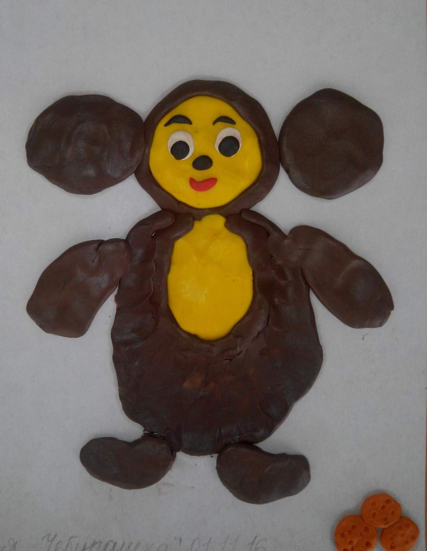
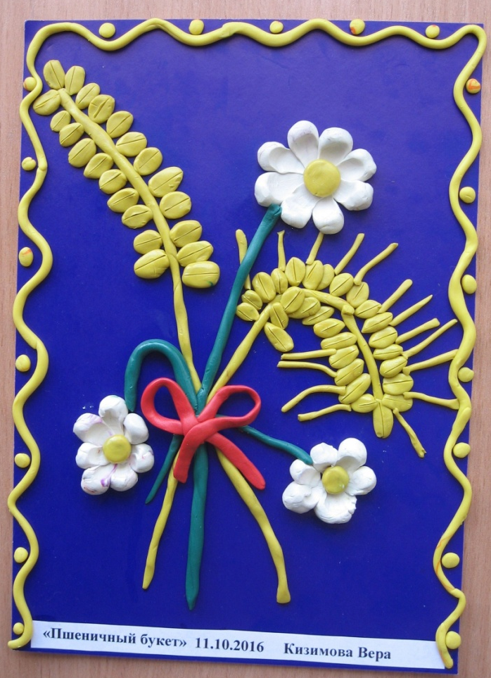
Перепечин Андрей
Чебурашка
15 октября
Кизимова Вера
«Пшеничный букет»
26 сентября 2016

Slide 31
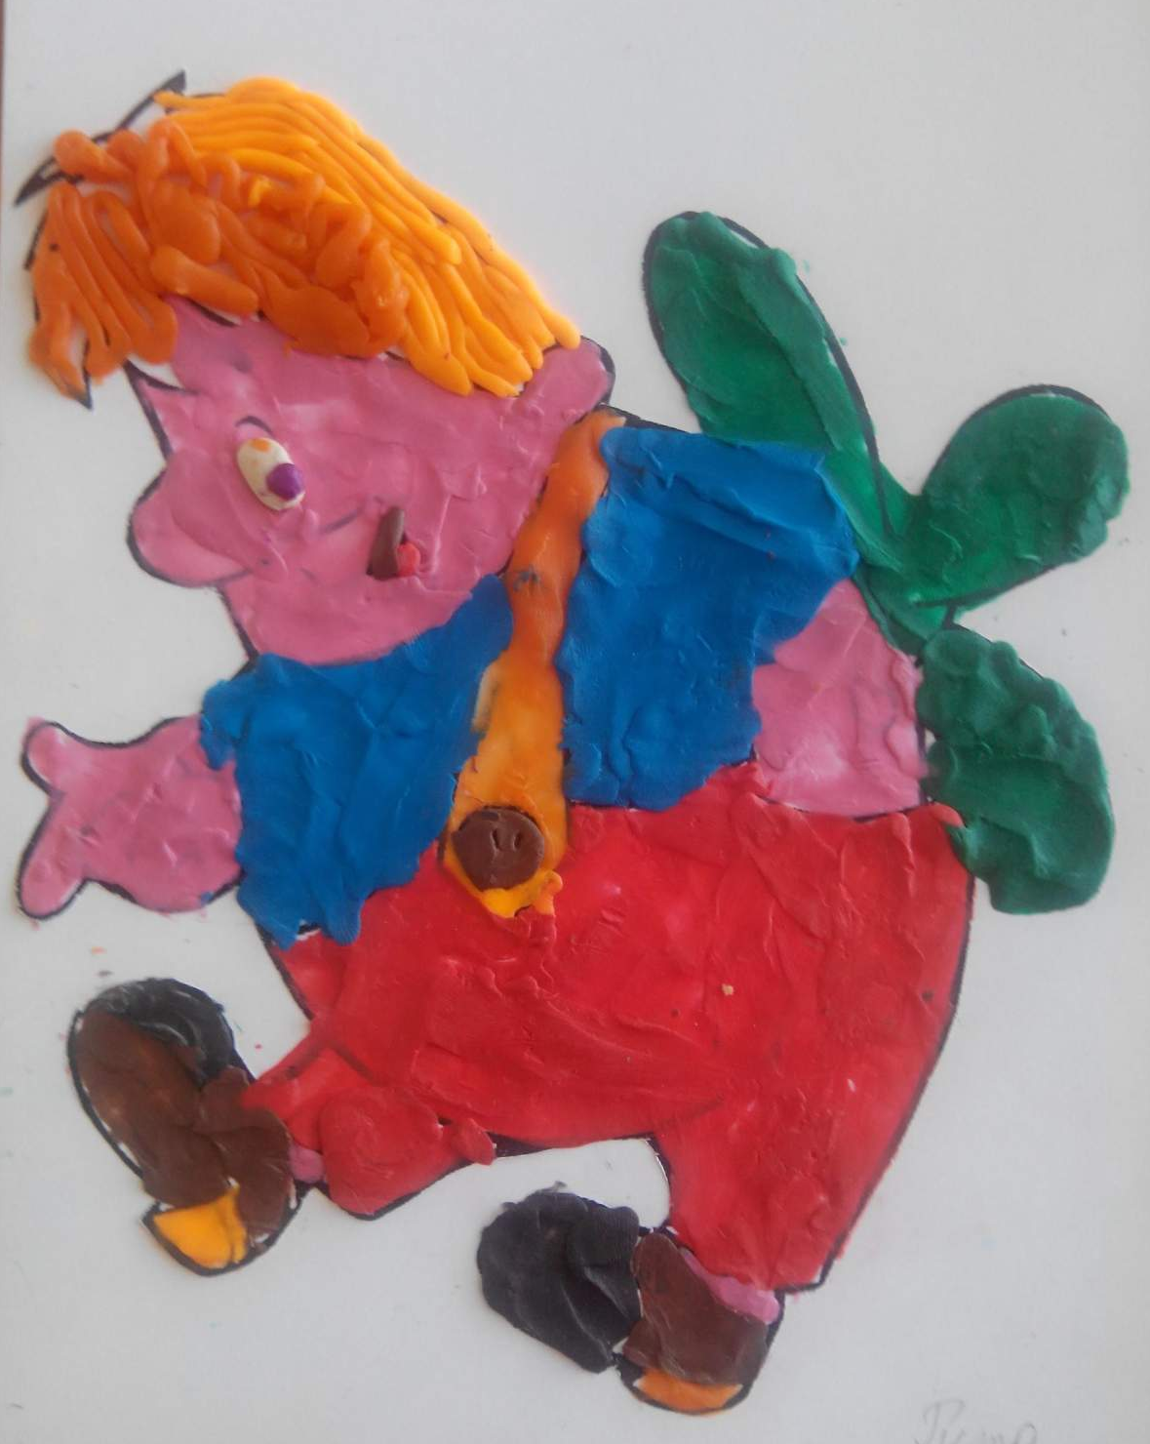
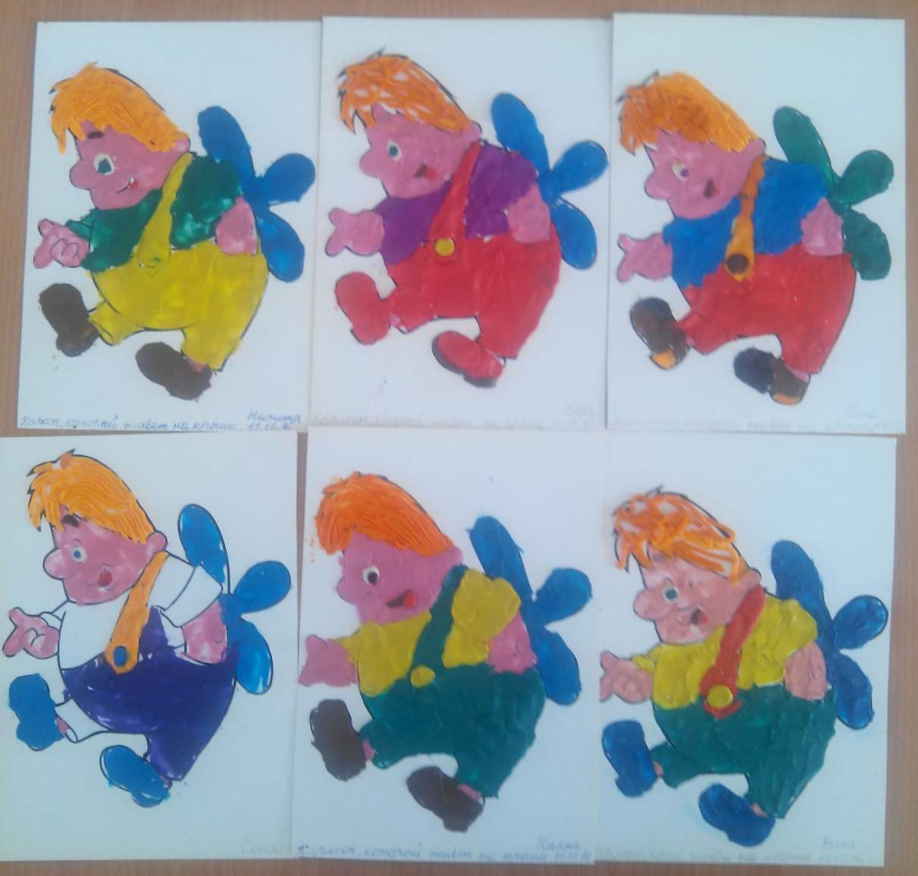
Рита Ивлева
Карлсон, который живёт на крыше.
7 ноября 2016

Slide 32
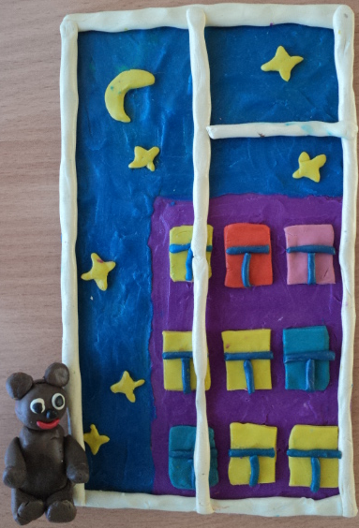
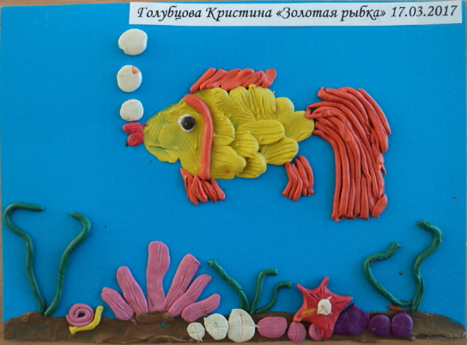
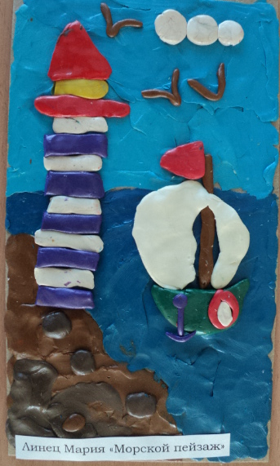
Подготовительная группа
Линец Мария
15.04.2017
Голубцова Кристина
17.03.2017
Ивлева Рита
20.02.2017

Slide 33
Методическое обеспечение:
Давыдова Г.Н. «Пластилинография для малышей»,
Давыдова Г.Н. «Пластилинография-2»
Тихомирова О.Ю. Лебедева Г.А. «Пластилиновая картина»
Шкицкая И.О. «Аппликации из пластилина»

